Slide 1







Slide 2


Slide 3












Notes:
Ở bài học trước, chúng ta đã cùng nhau tìm hiểu về cách viết bài văn kể chuyện sáng tạo rồi hôm nay chúng ta cùng nhau tìm hiểu các viết báo cáo công việc nhé.

Slide 4


Slide 5


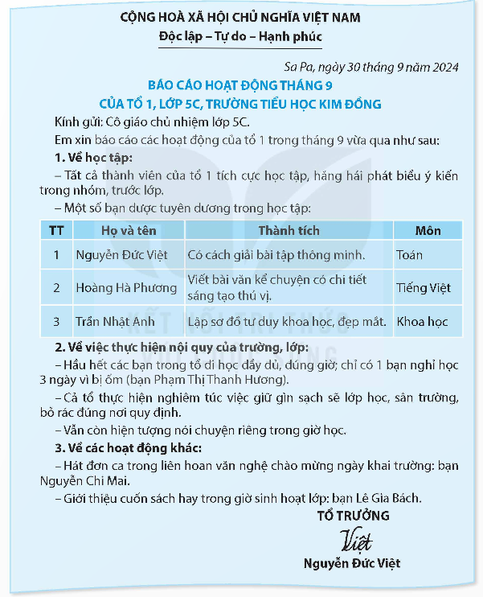
1. Đọc bản báo cáo dưới đây và trả lời câu hỏi.
a. Bản báo cáo trên viết về điều gì?
b. Bản báo cáo được gửi cho ai? Ai là người viết báo cáo đó?
c. Nêu thông tin của mỗi phần trong bản báo cáo.
d. Nhận xét về cách thức trình bày của từng phần trong bản báo cáo.
– Về hình thức
– Về nội dung
Notes:
GV cung cấp khái niệm: Báo cáo công việc: Đây là loại báo cáo được sử dụng để tổng hợp kết quả thực hiện công việc của một cá nhân, một nhóm hoặc một tổ chức. Báo cáo công việc thường được báo cáo theo định kỳ (hàng ngày, hàng tuần, hàng tháng, hàng quý, hàng năm) hoặc đột xuất.

Slide 6



THẢO LUẬN NHÓM

Slide 7
1. Đọc bản báo cáo dưới đây và trả lời câu hỏi.
a. Bản báo cáo trên viết về điều gì?
Báo cáo về hoạt động tháng 9 của tổ 1, lớp 5C, Trường Tiểu học Kim Đồng.
b. Bản báo cáo được gửi cho ai? Ai là người viết báo cáo đó?
Báo cáo được gửi cho cô giáo chủ nhiệm lớp. Người viết báo cáo là bạn tổ trưởng của tổ 1, tên là Nguyễn Đức Việt.

Slide 8
1. Đọc bản báo cáo dưới đây và trả lời câu hỏi.
c. Nêu thông tin của mỗi phần trong bản báo cáo.
Phần đầu
Phần chính
Phần cuối
Quốc hiệu và tiêu ngữ, địa điểm và thời gian viết báo cáo.
Tiêu đề báo cáo, người nhận, nội dung báo cáo (kết quả về học tập, về thực hiện nội quy, về các hoạt động khác
Chức danh, chữ kí, họ và tên của người viết báo cáo.
Notes:
Có nhiều loại báo cáo. Đây là cấu trúc chung của 1 báo cáo.

Slide 9
1. Đọc bản báo cáo dưới đây và trả lời câu hỏi.
d. Nhận xét về cách thức trình bày của từng phần trong bản báo cáo.
– Về hình thức
– Về nội dung
Về hình thức: Báo cáo phải viết đúng thể thức ở cả 3 phần như trong báo cáo mẫu ở bài tập 1.
Về nội dung: Báo cáo công việc phải nêu công việc đã thực hiện theo từng lĩnh vực, được sắp xếp theo mục để dễ theo dõi.

Slide 10



2. Trao đổi về những điểm cần lưu ý khi viết báo cáo công việc.
Trước khi viết:
Dựa vào đâu để xác định những nội dung cần báo cáo?
Bằng cách nào có thể thu thập đầy đủ thông tin, số liệu cần thiết?
Vì sao cần lập bảng biểu trong bản báo cáo?
Trước khi viết:
Mục đích của báo cáo: Báo cáo được viết cho ai? Báo cáo được viết để làm gì?
Báo cáo cần cung cấp những thông tin gì?
Thu thập thông tin từ các nguồn khác nhau, như tài liệu, dữ liệu thực tế, phỏng vấn.
Để báo cáo được ngắn gọn, giúp người đọc dễ dàng theo dõi nội dung.
Notes:
Mục đích của báo cáo sẽ quyết định nội dung và cách trình bày của báo cáo.
Việc nghiên cứu và thu thập thông tin kỹ lưỡng sẽ giúp có được cơ sở chắc chắn để viết báo cáo.

Slide 11
2. Trao đổi về những điểm cần lưu ý khi viết báo cáo công việc.
Trong khi viết:
Trong khi viết:
Cần chú ý điều gì khi viết quốc hiệu, tiêu ngữ (hoặc tên tổ chức)?
Trình bày các công việc như thế nào để dễ theo dõi?
Làm thế nào để trình bày bảng biểu khoa học, đẹp mắt?
Quốc hiệu viết in hoa. Tiêu ngữ viết ở căn giữa, viết hoa chữ cái đầu từ, giữa 2 từ có dấu gạch nối. Tên tổ chức viết hoa
Nêu công việc đã thực hiện theo từng lĩnh vực, được sắp xếp theo mục để dễ theo dõi.
Dựa vào số liệu, nội dung cần báo cáo, chọn bảng biểu thể hiện số liệu ở mỗi cột, hàng theo thứ tự hợp lí.
Notes:
Quốc hiệu là tên chính thức của một quốc gia, đại diện cho quốc gia và thể hiện sự chính thức của văn bản, cần được viết in hoa. Tiêu ngữ viết ở căn giữa, viết hoa chữ cái đầu từ, giữa 2 từ có dấu gạch nối

Slide 12
2. Trao đổi về những điểm cần lưu ý khi viết báo cáo công việc.
Sau khi viết:
Rà soát nội dung báo cáo như thế nào để phát hiện lỗi?
Căn cứ vào đâu để biết bản báo cáo được trình bày đúng yêu cầu?
..........
Sau khi viết:
Kiểm tra lỗi chính tả, ngữ pháp, các thông tin, số liệu đã chính xác chưa.
Căn cứ vào mẫu báo cáo, mục đích báo cáo để biết bản báo cáo được trình bày đúng yêu cầu.

Slide 13




Báo cáo công việc
Gồm 3 phần
Nội dung trình bày theo mục đích để dễ theo dõi.
Phần đầu: quốc hiệu, tiêu ngữ hoặc tên tổ chức (Đội, Đoàn,...) và địa điểm, thời gian viết báo cáo.
Phần chính: tiêu đề, người nhận, nội dung báo cáo (các công việc đã thực hiện).
Phần cuối: người viết báo cáo (chữ kí, họ và tên).

Slide 14
Lưu ý khi báo cáo công việc
Trước khi viết
Trong khi viết
Sau khi viết
Xác dịnh nội dung báo cáo, thu thập số liệu thực tế, lựa chọn cách trình bày số liệu khoa học.
Hình thức trình bày cho rõ ràng, tiện theo dõi, đẹp mắt.
Kiểm tra lại về nội dung, hình thức cho đúng yêu cầu.

Slide 15



Nêu những điều em thấy cần nhớ nhất để viết được báo cáo đúng yêu cầu.
Trong vai tổ trưởng, báo cáo thầy cô về các hoạt động của tổ em tuần qua.
Notes:
Thiết kế: Hương Thảo – Zalo 0972.115.126. Các nick khác đều là giả mạo, ăn cắp chất xám

Slide 16
ĐỊNH HƯỚNG HỌC TẬP TIẾP THEO
Thu thập các thông tin, số liệu về các hoạt động của tổ hoặc của lớp trong tháng qua để chuẩn bị cho viết báo cáo thầy cô
Notes:
Thiết kế: Hương Thảo – Zalo 0972.115.126. Các nick khác đều là giả mạo, ăn cắp chất xám

Slide 17



